Slide 1
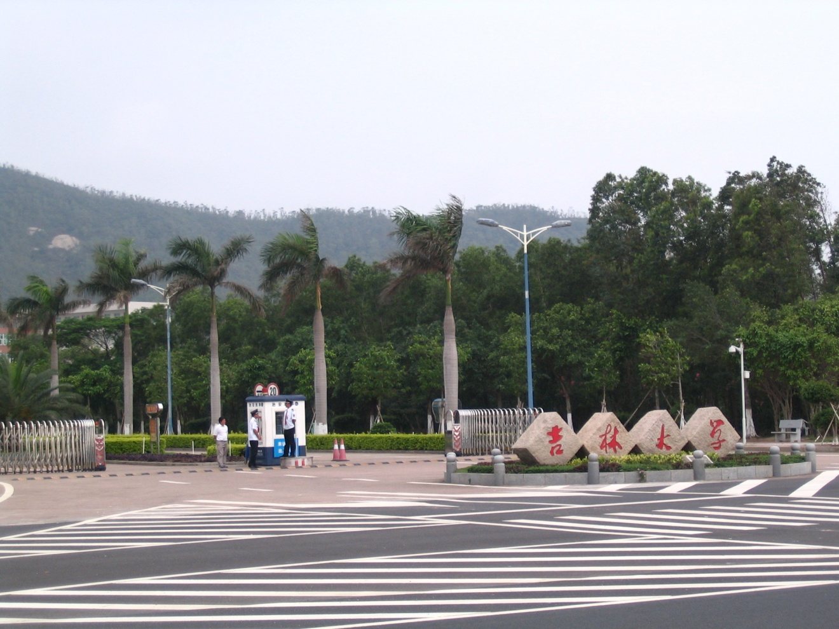
设计性物理实验

Slide 2
设计性实验（概述）
指根据给定的实验题目、要求和实验条件，由学生自己设计方案并基本独立完成全过程的实验。
即学生明确实验内容和误差要求后，查资料确定实验方法，选择实验仪器，制定实验步骤，完成整个实验方案的设计，在教师的引导下完成实验操作，分析实验结果，最后完成实验报告（小论文）。整个过程要求实验知识的灵活运用，可以提高学生的实验水平和动手能力，培养学生的探究和创新能力。

Slide 3
三种类型：
——测量型实验：对某一物理量（如电容、折射率、静态磁特性的测量等）进行测定，达到设计要求。
——研究型实验：用实验确定两物理量或多物理量之间的关系（电源特性研究，超声波的应用），并对其物理原理、外界条件的影响或应用价值等进行研究。
——制作型实验：设计并组装装置，如万用表、全息光栅等。

Slide 4
实验安排：分三次课进行
第1次课为教师讲课，介绍实验选题。了解所需实验仪器性能和操作方法，进行试做，研究设计方案的可行性。
第2次课学生带“可行的设计方案”，教师审查，通过审查的实验组可粗做实验。
第3次课精做实验，数据处理。撰写小论文。

Slide 5
设计性实验的一般程序：
建立
物理
模型
确定
实验
方法
选择实验仪器
选择实验参数
撰写实验报告
处理数据
实验操作
制定实验步骤

Slide 6
设计实验方案
原理的推证。
仪器的选择与组合：分辨率、量限、仪器允差、有效性。
误差分配上采用“均分”原则。
操作程序的拟定。仪器搭配、各测量量的测量秩序，记录表格，仪器操作方法。
数据处理方法的选择。充分利用数据，又符合客观实际的数据处理方法。

Slide 7
设计实验方案应注意：
重视对系统误差（系差）的分析估计，结合具体实验从方案比较设计、仪表选择、数据分析处理等方面减消系差影响。

Slide 8
根据选题建立物理模型
根据实验对象的物理性质，研究与实验对象相关的物理过程原理及过程中各物理量之间的关系、推导数学公式 。

Slide 9
测量led波长范围
大学物理试验测光波波长的仪器有-----
牛顿环、迈克尔逊试验仪、双棱镜试验仪及分光计光栅测波长
利用分光计测量led光波波长

Slide 10
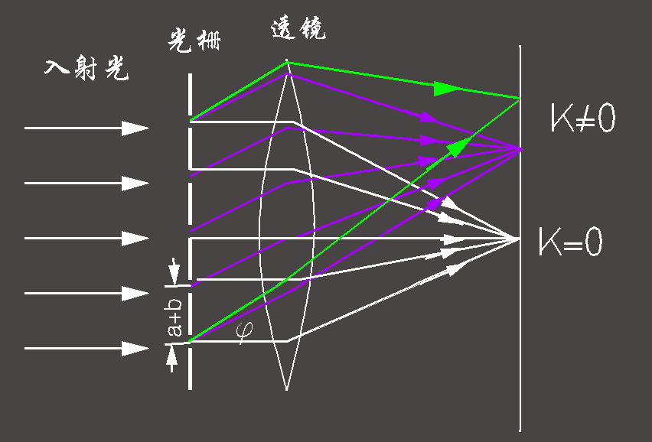
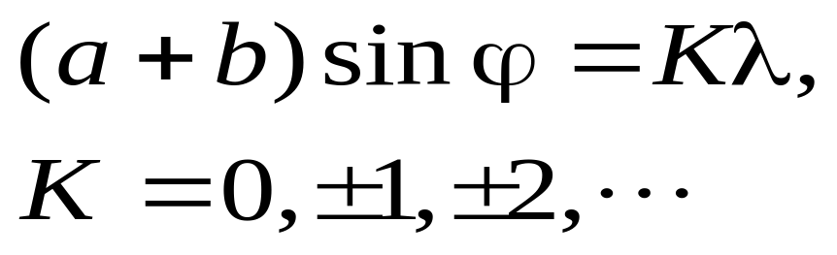
光栅测波长原理
当波长为λ的平行光垂直光栅面入射透明与不透明相间的周期性结构（光栅）时，由于透过的光衍射与相干叠加的结果，在满足
在ϕ方向上形成亮条纹，又称谱线。a+b为光栅常数，ϕ为衍射角，K称为级次。通过测量第级光栅衍射条纹的衍射角，则可通过已知的光栅常数计算出光波波长

Slide 11
实验要求
有关“发光二极管特性研究”选题就讲到这里。
下面同学们看该用的实验仪器。
回去后查资料、写出实验的设计方案，下次课带来讨论、审查。

Slide 12
提出选题的具体设计方案（写在实验报告纸上），下一周上课时带来请老师审查。
整个过程中要查阅足够的参考资料；
在实验室实地考查仪器情况并进行准备性实验。
参考资料：
大学物理、物理实验教科书（不同版本）；
有关测量、传感器方面的教材和专著；
仪器、仪表、器件手册；
仪器说明书；
国家标准、行业标准、技术规范等。
方案审查通过后进行实验操作。
撰写小论文。

Slide 13
实验方案应有的内容（写在报告纸上）
实 验 题 目
一、实验任务
二、实验要求
三、实验原理
四、实验步骤（数据记录表格）
五、实验注意事项
六、参考文献

Slide 14
●实验完成后，在审查通过的方案基础上进行下面的工作
1、数据处理与分析
实验数据、数据计算、作图线、误差估算、 误差分析 （应用软件处理）。
2、实验总结
包括对本实验的总结；实验中的体会、
收获；对实验选题的建议、意见等。
3、写出小论文，要求用A4纸打印。

Slide 15
小论文内容
论文的构成应包括题目、论文完成人及单位、摘要和关键词，接着是正文部分，正文部分包括引言、理论分析、实验系统、实验数据处理、实验结论、必要的分析讨论，最后是参考文献。再附一段设计性实验体会。详细的数据处理过程, 可以附在论文的后面。论文要求电脑打印（A4纸）。

Slide 16
小论文格式示例
（标题）× × × × ×
专业 姓名： 学号 指导教师：
摘要：
关键词：
（正文）背景
论述(包括数据与数据处理的结果，处理过程另附在论文的尾部)。
结论、参考文献。
另附：数理处理过程、实验的体会。

Slide 17
参考文献
钟江帆 大学物理[M] 长春 吉林大学出版社 2007
天津工业大学物理实验室编 大学物理实验[M] 天津科学技术出版社 2005、1
可在天津工业大学物理实验中心网站下载
陈守川 大学物理实验教程 [M] 杭州 浙江大学出 版社 1995、1 （学院图书馆可借阅）

Slide 18

再 见

